Slide 1


MARKETINGOVÝ VÝZKUM
1.
ÚLOHA MARKETINGOVÉHO VÝZKUMU V PODNIKU

Slide 2
MARKETING
Marketing je nutnou podmínkou pro úspěch v konkurenčním prostředí.
Každé marketingové rozhodování zahrnuje risk.
Znalost zákazníků daného trhu a jejich potřeb jsou základem pro úspěšné marketingové rozhodování.
Systematické a objektivní informace podmiňují existenci konkurenční výhody.
Hlavní marketingovou aktivitu představuje sledování a interpretace potřeb spotřebitele před samotným vývojem a produkcí daného výrobku.

Slide 3
Marketingový management je uspořádaný
soubor otázek, které je nutné za určitých okolností použít.
Efektivní marketingové procesy jsou složeny z analyzování, plánování, organizování a controllingu marketingového programu.

Slide 4
MARKETINGOVÝ VÝZKUM
Systematické a objektivní získávání informací k identifikaci a řešení problému na poli marketingu.
Cílevědomý proces směřující k získání určitých informací.
Hledání nejefektivnější cesty jak na trh vstoupit a uspokojit potřeby na tomto trhu.
Naslouchání spotřebiteli.
Výstupy z marketingového výzkumu jsou důležitou součástí tvorby marketingové strategie, která do jisté míry ovlivňuji i strategii celopodnikovou.

Slide 5
Marketingový výzkum je prostředkem pro
implementaci marketingové koncepce.
Hlavním cílem marketingu je uspokojení potřeb zákazníků.
Smyslem marketingového výzkumu je získání informací, které identifikují problémy a potřeby zákazníků
Marketingový výzkum měřením spokojenosti zákazníků podporuje úspěšnost marketingové koncepce organizace.
Za formu marketingového výzkumu je považována i pouze samotná analýza dat, která zvyšuje efektivnost organizace.

Slide 6
Teorie marketingového výzkumu se
průběžně rozvíjí na základě koncepčního přístupu a teorií z dalších věd:
      ekonomie,
      statistiky,
      sociologie,
      kulturní antropologie,
      psychologie.

Slide 7
HISTORIE MARKETINGOVÉ VÝZKUMU
Historie výzkumu sahá do 19. století do USA, kdy se uskutečnil výzkum chování a rozhodování voličů v prezidentských volbách.
Do firemního prostředí se dostal až ve 20. letech.
Dříve podniky nemusely provádět, tak složité a rozsáhlé marketingové výzkumy jako v současné době, protože trhy byly spíše lokální či národní.
Dnešní trendy jsou však orientovány na expanzi podniku na mezinárodní trhy podnikání na mezinárodních trzích má řadu výhod především výhodu konkurenční.

Slide 8
VÝZKUM A PRŮZKUM
Marketingový výzkum se může plést s průzkumem.
Marketingový výzkum je dlouhodobější prací uplatňující náročné postupy statistického zpracování, porovnávající a vyhodnocující výsledky posbírané z různých zdrojů.
Průzkum je jednorázové zmapování aktuální situace trhu.

Slide 9

VÝZKUM PRŮZKUM
Opakující se aktivita.
Dlouhý časový horizont.
Zachází do hloubky.
Jednorázová aktivita.
Krátký časový horizont.
Nezachází do hloubky.

Slide 10
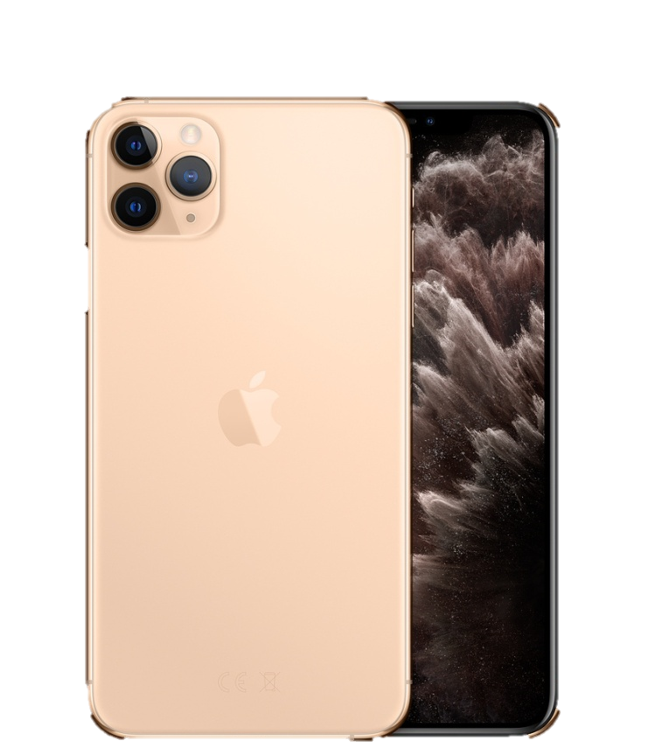

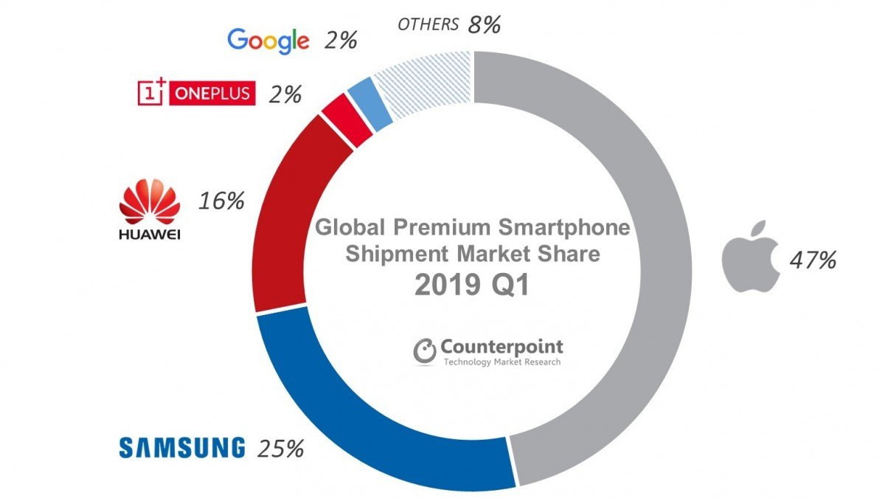
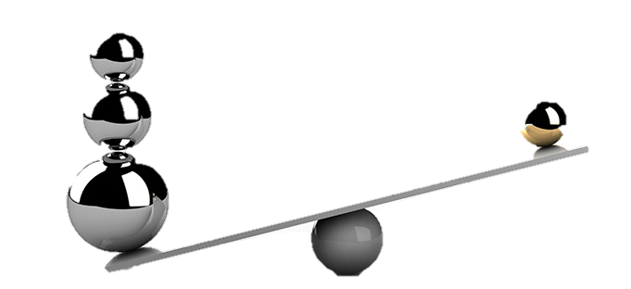
PRAKTICKÝ PŘÍKLAD
PRŮZKUM
VÝZKUM
Tržní potenciál.
Kapacita trhu.
Velikost tržního podílu.
Ocenění produktu.

Slide 11
ČLENĚNÍ VÝZKUMU
PRIMÁRNÍ VÝZKUM = vlastní zjištění hodnot
SEKUNDÁRNÍ VÝZKUM = zpracovaní statistických dat, které byly zjištěny někým jiným
ZÁKLADNÍ VÝZKUM = teoretické řešení dané problematiky (př. chování a rozhodování zákazníků)
APLIKOVANÝ VÝZKUM = shromáždění informací potřebných k navržení nových hypotéz (př. náměty a nápady k určité problematice)

Slide 12
DESKRIPTIVNÍ VÝZKUM = popisný, říká jak zkoumaný problém vypadá
DIAGNOSTICKÝ VÝZKUM = kauzální, říká proč je daný jev takový
PROGNOSTICKÝ VÝZKUM = vývojový, říká kam spěje další vývoj určitého zkoumaného problému

Slide 13
KVANTITATIVNÍ VÝZKUM = výzkum
zabývající se velkým vzorkem respondentů, zachycuje názory a chování pomocí statistickým metod a postupů (rozhovor, pozorování, dotazování, experiment), kvantitativní výzkum je finančně i časové náročný, poskytuje ale velké množství reprezentativních výsledků
KVALITATIVNÍ VÝZKUM = vysvětluje motivy chování lidí a příčiny jejich chování, technikami kvalitativního výzkumu jsou hloubkové a skupinové rozhovory (slovní asociace, dokončování vět), finančně méně náročný, menší počet respondetů

Slide 14
MARKETINGOVÝ VÝZKUM JAKO
PROCES
Efektivní marketingový výzkum obsahuje následující kroky:
Definování problému a cílů výzkumu.
Sestavení plánu výzkumu.
Shromáždění informací.
Analýzu informací.
Prezentaci výsledků.

Slide 15
CHARAKTERISTIKY
MARKETINGOVÉHO VÝZKUMU
JEDINEČNOST (informaci má k dispozici pouze zadavatel)
VYSOKÁ VYPOVÍDACÍ SCHOPNOST (zaměření se na konkrétní respondenty)
AKTUÁLNOST (získaných informací)
FINANČNÍ A ČASOVÁ NÁROČNOST (kvalifikace pracovníků, použité metody.

Slide 16
ZÁSADY MARKETINGOVÉHO
VÝZKUMU
OBJEKTIVNOST
SYSTEMATIČNOST
TVŮRČÍ CHOVÁNÍ
KOMBINACE METOD
NEZÁVISLOST ZDROJŮ

Slide 17
VÝZNAM MARKETINGOVÉHO
VÝZKUMU
POTŘEBA INFORMACÍ Dosažení správných manažerských rozhodnutí při zavádění inovací nových procesů, produktů a služeb na trh se zabezpečením maximálního uspokojení potřeb.
Pro kvalitní marketingový výzkum je potřeba mít:
  optimální množství informací,
  optimální kvalita informací,
  optimální čas.

Slide 18
MARKETÉR
Musí umět:
analyzovat trh (identifikace trhu, jeho velikosti, lokalizaci, potřeby na daném trhu)
analyzovat produkt (jaký produkt je využitelný na trh, jaký produkt nebo služba má potenciální úspěch, jak je výrobek daným trhem vnímán či odmítán.

Slide 19
PLÁNOVACÍ DOVEDNOSTI VÝZKUMU
ROZVOJ PRODUKTU = kde získat nápady, jak zdokonalit koncept produktu, služby.
OCEŇOVÁNÍ = ohodnocení, jak vytvořit atraktivní podmínky prodeje.
DISTIBUCE = jak dostat produkt na trh a jak ho učinit dostupným.
STIMULACE PRODEJE = jak stimulovat zájem účastníků trhu o daný produkt, službu.

Slide 20
POSTAVENÍ VÝZKUMU V MARKETINGOVÝCH FUNKCÍCH
FUKCE | ČINNOST
SMĚNNÉ | NÁKUP
 | PRODEJ
FYZICKÉ | SKLADOVÁNÍ
 | ZPRACOVÁNÍ
 | TRANSPORT
FACILITAČNÍ (USNADŇUJÍCÍ) | TVORBA NOREM A STANDARDŮ
 | FINANCOVÁNÍ
 | AKCEPTOVÁNÍ RIZIKA
 | MARKETINGOVÝ VÝZKUM

Slide 21
FAKTORY OVLIVŇUJÍCÍ VÝZKUM
METODY A TECHNIKY
ČAS SBĚRU ÚDAJŮ
KVALIFIKACE PRACOVNÍKŮ I RESPONDENTŮ
FINANČNÍ PROSTŘEDKY

Slide 22
CÍL VÝZKUMU
Získat informační předpoklady pro předvídání budoucího vývoje objektivně předvídat budoucí vývoj.
VÝSLEDEK VÝZKUMU
Výsledkem výzkumu je vypracování studie ve které jsou formulovány základní předpoklady pro budoucí vývoj.
Příklad: Výsledkem výzkumu trhu je rozbor ekonomických, technických, sociálních, ekologických a politických parametrů.

Slide 23
STUDIE
Jsou základem pro:
VÝHLEDY – konkretizace studie
PROGNÓZY – představy o budoucím vývoji
KONCEPCE – ucelené úvahy o vývoji
PLÁNY – nástroj řízení

Slide 24
VYUŽITÍ VÝSLEDKŮ VÝZKUMU
ve vládní hospodářské politice
  k vypracování koncepce rozvoje vnějších vztahů
  k zapojení do mezinárodní hospodářské a vědeckotechnické spolupráce
  k tvorbě dlouhodobých zbožových a teritoriálních koncepcí
  k přípravě a uzavírání dlouhodobých dohod

Slide 25
v podnikové praxi
  ke koncipování dlouhodobých cílů výrobkové strategie
  k programování výzkumu, vývoje a zavádění nových výrobků na trh
  k uskutečňování výrobkových technologických inovací
  ke koncipování obchodní strategie
  ke koncipování materiálové a nákupní strategie
  ke koncipování investičního programu

Slide 26
TRH JAKO MÍSTO PRO PROVÁDĚNÍ VÝZKUMU
Trh je koordinátor ekonomických aktivit a nástroj stimulace a donucení k výkonnosti.
Základní znaky trhu:
majetková oddělenost tržních subjektů
konkurence
alokace volných peněžních zdrojů
autonomní tvorba cen
ekonomická otevřenost země vůči světu
centrální regulace zabezpečující makroekonomickou rovnováhu
selekce lidí

Slide 27
MARKETINGOVÁ KONCEPCE
Základ marketingového myšlení je orientace na zákazníka.
Je rozvinuta v produkčně orientovaných firmách, které musí reagovat na změny v ekonomickém prostředí, tyto firmy se stávají marketingově orientovanými firmami.
Marketingová koncepce vyžaduje od manažerů aby byli:
  orientovaní na spotřebitele
  soustředili se více na dlouhodobou rentabilitu než na objem prodeje
  zaměřili se na integraci a koordinaci marketingu

Slide 28
MARKETINGOVÝ MANAGEMENT
Efektivní marketingový management vyžaduje výzkum.
Za manažerskou hodnotu marketingového výzkumů je považována redukce nejistoty.
Informace jsou důležité pro správné rozhodování o marketingových strategiích a taktikách a slouží k dosažení strategických cílů podniku.

Slide 29
IMPLEMENTACE MARKETINGOVÉ STRATEGIE
Identifikace a hodnocení příležitostí.
Analýzy tržních segmentů a výběr cílového trhu.
Plánování a implementace marketingového mixu.
Analýza marketingové výkonnosti.
Zahrnuje čtyři stádia:

Slide 30
Identifikace a hodnocení příležitostí.
Analýzy tržních segmentů a výběr cílového trhu.
Plánování a implementace marketingového mixu.
Analýza marketingové výkonnosti.
Zhodnocení možností, které
podnik má.
Identifikace tržních trendů, aktivit konkurentů, preference spotřebitelů.
Plánování o produktové řadě a službách, které uspokojí současné i budoucí potřeby. Implementace marketingového mixu = výzkum produktu, ceny, distribuce, prodeje.
Analýza výkonnosti, poměr náklady a ceny, podíl na trhu, kvóty prodejů.

Slide 31
VÝZKUM PRODUKTU
Soustřeďuje se na design a rozvoj nových produktů, ale i na zlepšování stávajících produktů.
Výzkum odhadování spotřebitelských preferencí a trendů spojených s udržitelností a kvalitou produktů.
Výzkum produktu pokrývá:
  existující výrobky a služby,
  příležitosti pro nové výrobky a služby,
  konkurenční výrobky a služby,
  příležitosti pro stávající výrobky a služby.

Slide 32
VÝZKUM ZÁKAZNÍKŮ
Výzkum nákupního chování.
Zkoumají se sociální, ekonomické a psychologické vlivy, které ovlivňují nákupní rozhodování.
Výzkum zákazníků se týká maloobchodu.
Výzkumem zjišťujeme názory spotřebitelů, jejich chování a konečné užití produktu.
Výzkum zákazníků pokrývá:
  zjištění typu spotřebitelů (věk, socioekonomický status),
  vývoj preferencí zákazníků vztahujících se k určitým značkám,
  studování stupně loajality zákazníků ke značce, obchodu.

Slide 33
VÝZKUM PRODEJE A DISTRIBUCE
Výzkum prodejních aktivit a distribučního uspořádání.
Výzkum prodeje a distribuce pokrývá:
  existující prodejní a distribuční uspořádání,
  srovnání výkonnosti ve specifických tržních sektorech,
  velikost tržní síly k úměrnosti tržní příležitosti,
  hodnocení alternativních metod distribuce.

Slide 34
VÝZKUM CENY
Cena je jedním z faktorů, které ovlivňují úspěšnost podnikání.
Záleží zda produkt/služba je nabízen jako normální a běžná nebo jako specifická.
Výzkum ceny pokrývá:
  identifikaci stupně cenové citlivosti specifických produktů v různých tržních segmentech,
  odhad relativní efektivity ceny,
  identifikaci úrovně ceny konkurence na specifickém trhu,
  hodnocení vlivu obchodních slev,
  hodnocení obchodních podnětů potřebných pro vstup na trh.

Slide 35
VÝZKUM STIMULACE PRODEJE
Výzkum se týká testování efektivnosti metod použitých ke stimulaci prodeje.
Výstavy, public relations, kampaně, merchandesign, reklama, média (TV, rádia, internet, kina, postery, bannery).
Výzkum stimulace prodeje pokrývá:
  identifikace relevantních metod ke stimulaci prodeje,
  identifikace současných metod stimulace prodeje produktu,
  hodnocení nákladů a efektivnost médií v propagaci,
  rozvoj komunikačního mixu.

Slide 36

PROVÁDĚT NEBO NEPROVÁDĚT
VÝZKUM?
  časový tlak,
  dostupnost dat,
  rozhodnutí,
  hodnota výzkumných informací ve vztahu k nákladům.

